Slide 1
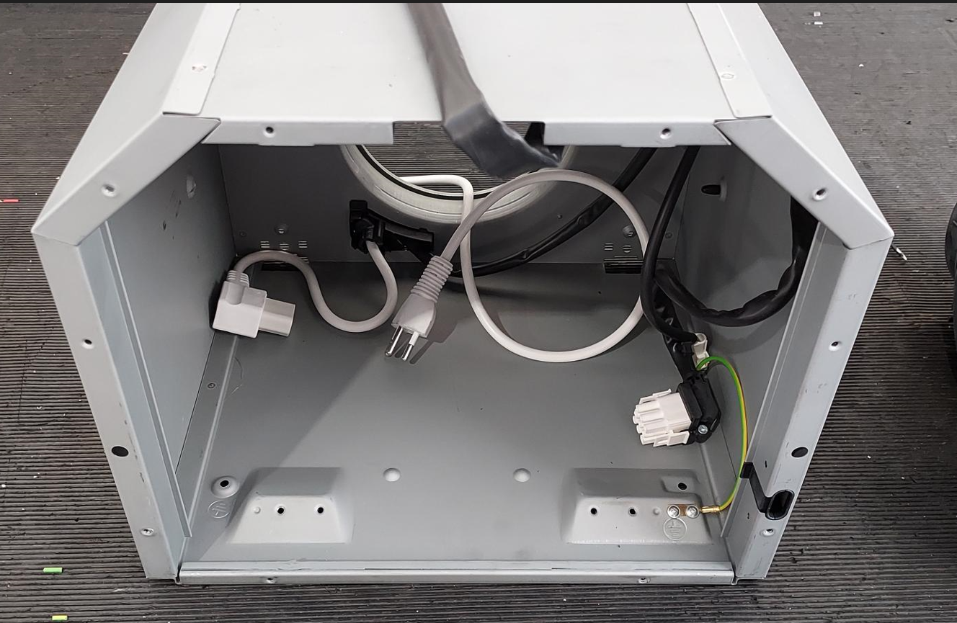
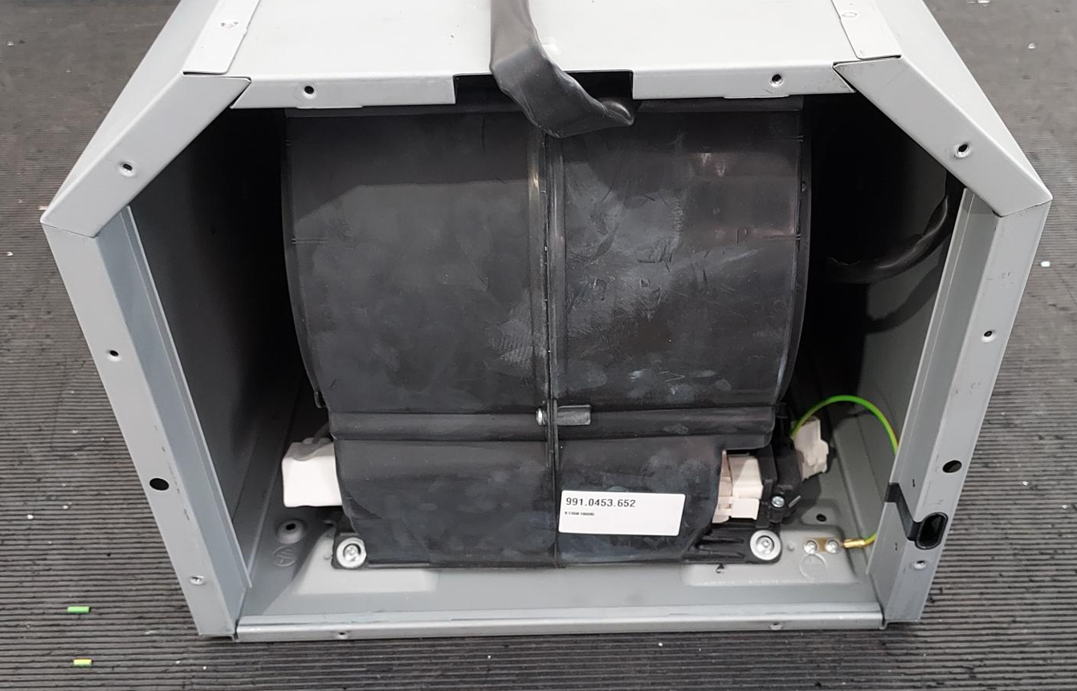
Motorsteun van Divina-kap
De 2 motorbevestigingsschroeven moeten op de aangegeven gaten worden geplaatst

